Slide 1
SteamGen
Echipa F.T.L. – Faster Than Light
Alex Moldovan, Mălina Abrudan, Ioana Gaița-Copil, Rareș Lișcan

Slide 2
Ce probleme abordăm?
Găsirea unor solutii eco pentru generarea de curent electric
Reducerea risipei la nivel național

Slide 3
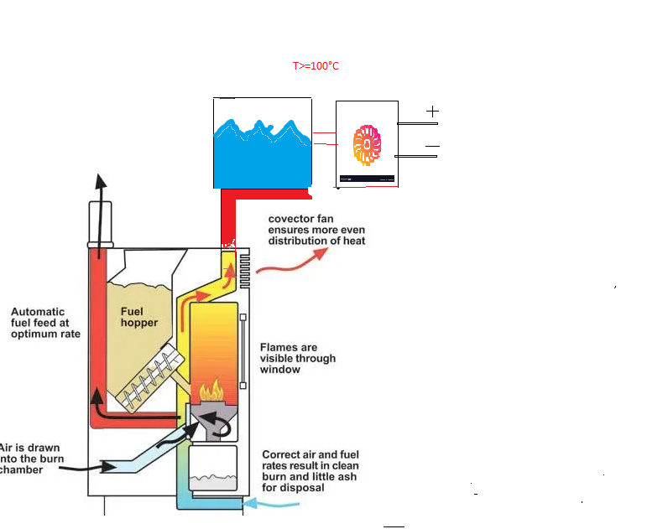
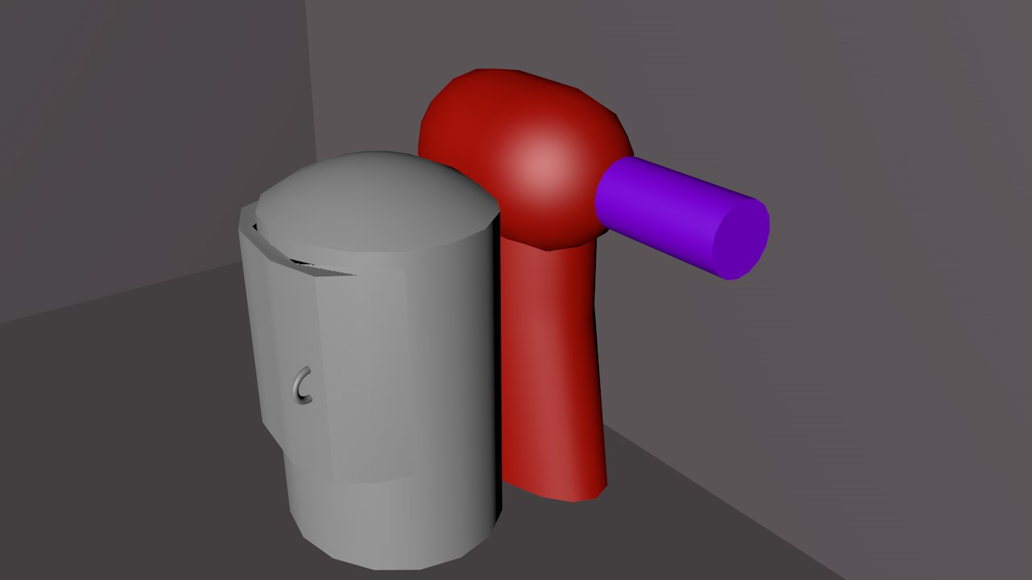

Ce soluție avem?
Energie din biomasă – centrale pe bază de peleți (rumeguș presat)
Adăugarea unui generator pe bază de aburi la o astfel de centrală

Slide 4
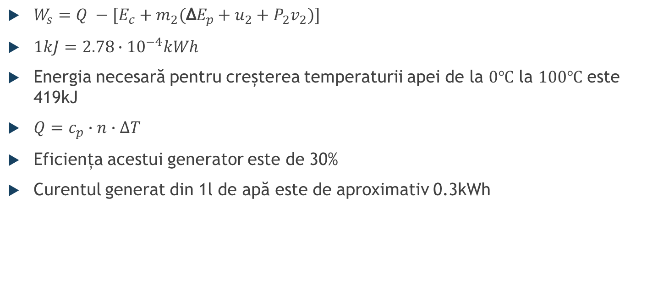
Cât de bine funcționează un generator pe bază de aburi?
$W_{s}=Q −[E_{c}+m_{2}(\text{Δ}E_{p}+u_{2}+P_{2}v_{2})]$
$1kJ=2.78∙{10}^{−4}kWh$
Energia necesară pentru creșterea temperaturii apei de la $0℃$ la $100℃$ este 419kJ
$Q=c_{p}∙n∙∆T$
Eficiența acestui generator este de 30%
Curentul generat din 1l de apă este de aproximativ 0.3kWh

Slide 5
Cui i-ar fi util?
Persoanelor fizice
85% din persoanele din mediul rural se încălzesc cu centrale pe bază de lemn, iar numărul de centrale pe bază de peleți este în creștere
Firmelor care au nevoie de încălzirea unei suprafețe mari, cu consumatori mari (ex: firma de tâmplărie)

Slide 6
Câți bani salvează oamenii prin SteamGen?
Centralele pe bază de peleți au costuri de 3 ori mai mici decât echivalentul pe gaz
Un consumator casnic mediu ar economisi pe lună 100kWh, aproximativ 40% din curentul consumat într-o lună
În funcție de dimensiunea centralei, un client iși poate scoate investiția într-o perioadă de 2 – 3 ani

Slide 7
Investiția inițială
Pentru înființarea proiectului SteamGen, avem nevoie de o finanțare de 350.000 de euro
Website: 3000 euro
Marketing și reclame: 2000 euro / lună
Unelte: 500 euro / angajat
Mașină pentru intervenții: 15.000 euro
Sediu: 150.000 euro
Salarii: 900 euro / lună (2 angajați)

Slide 8
Sustenabilitatea proiectului: Intrări
Instalarea unui generator pentru o persoană fizică: 1500 euro
Materiale: 600 euro
Manoperă: 500 euro
Garanție: 400 euro
Instalarea unui generator pentru o persoană juridică: 7000 euro
Materiale: 3500 euro
Manoperă: 2500 euro
Garanție: 1000 euro

Slide 9
Sustenabilitatea proiectului: Canale
Parteneriate cu furnizorii de centrale pe peleți, pentru recomandarea noastră la clienți în schimbul a 15% din costul generatorului
Reclame pe Social Media, Google și YouTube
Reclame la Radio și prin intermediul diverșilor influenceri

Slide 10
Vă mulțumim pentru atenție!

